Slide 1
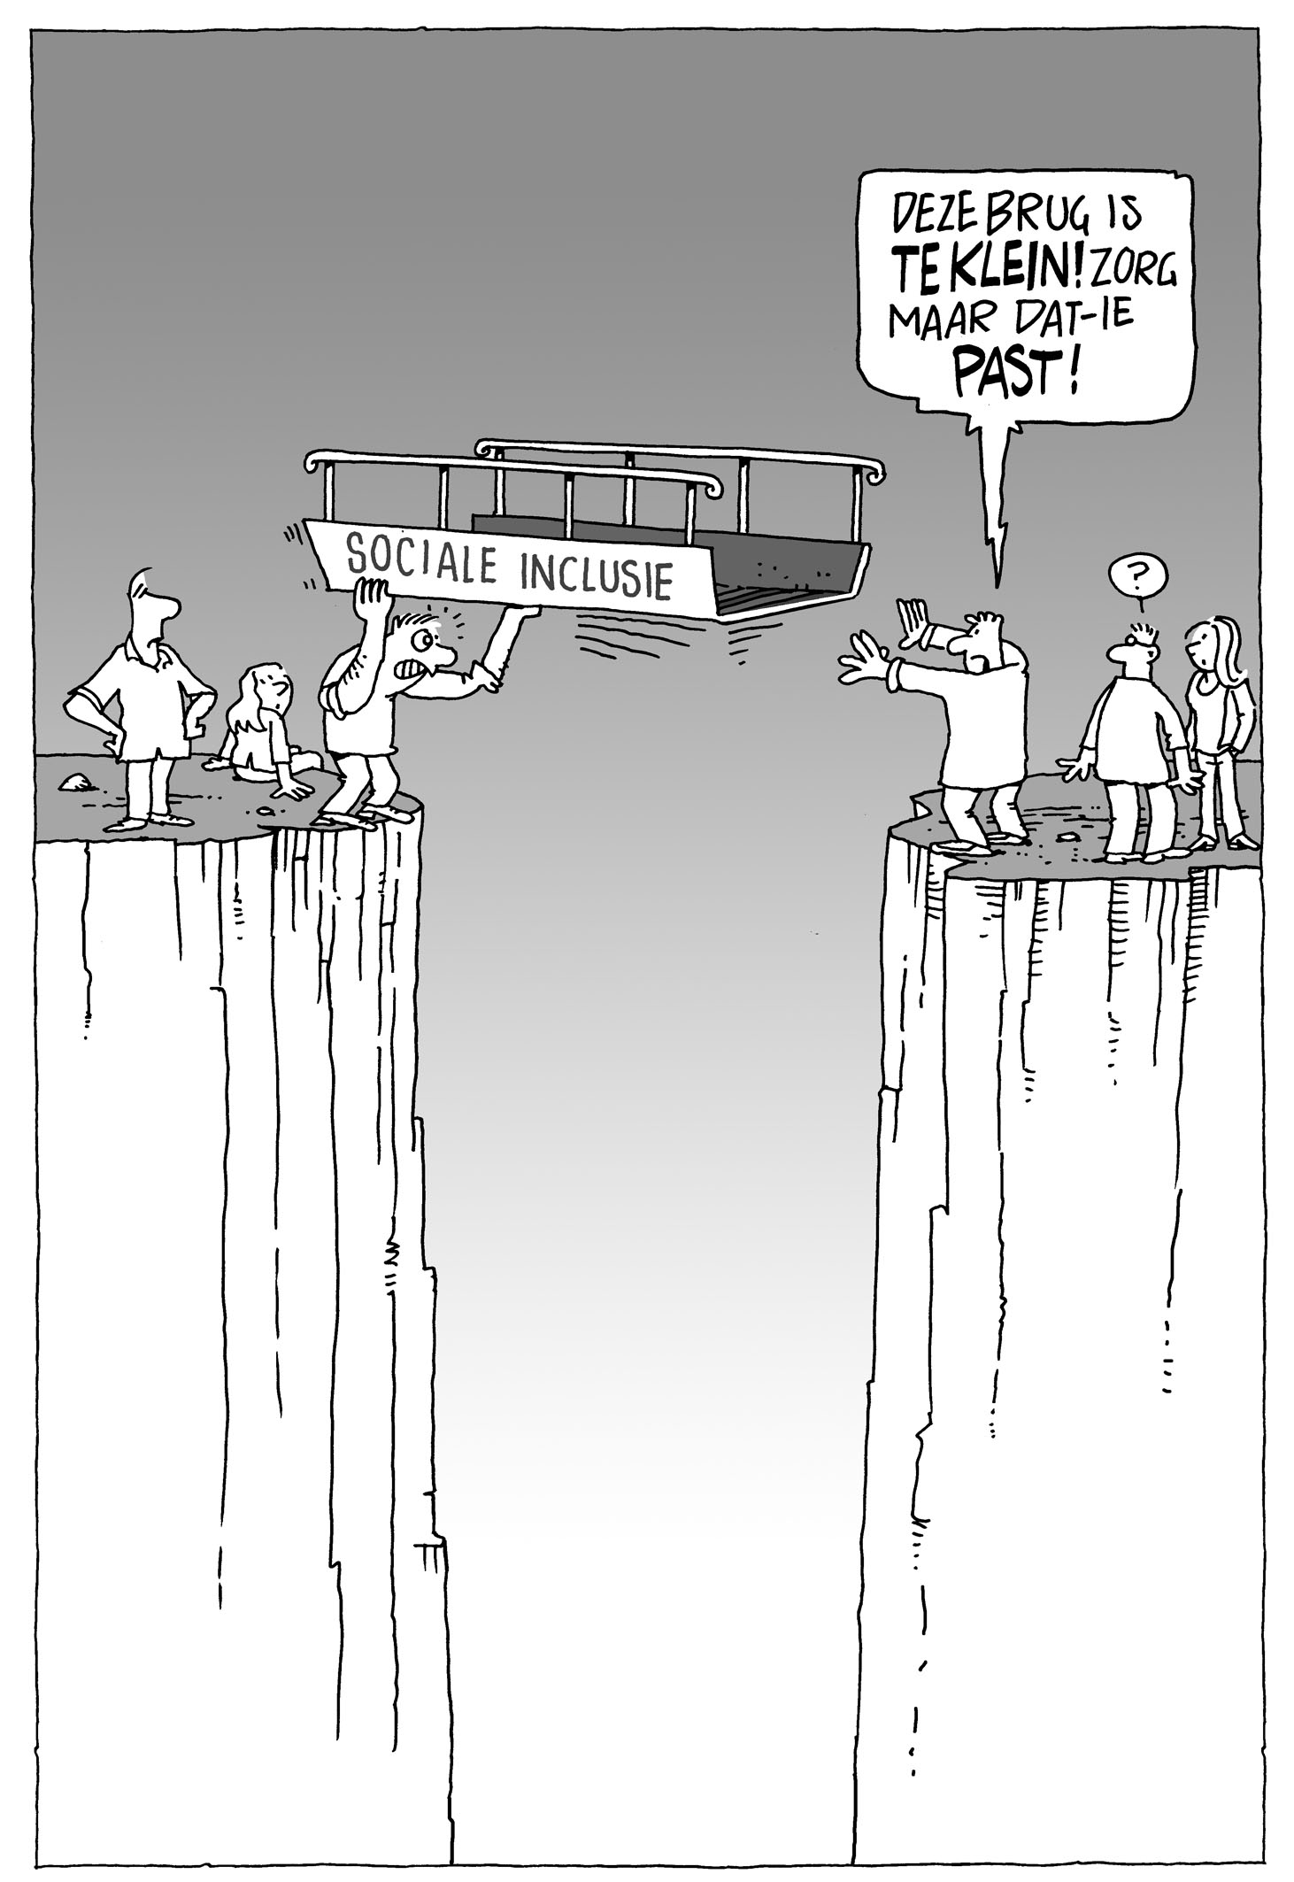
Inclusie door Erasmus Plus:
Bereiken we de “kwetsbaren”?
Prof. Dr. Maurice de Greef
Vrije Universiteit Brussel
© Volwassenenleren.nl

Slide 2


Erasmus Plus voor “kwetsbaren”:
Hoe doen we dat nu in Europa?
© The Andras Barta

Slide 3
Model of social inclusion
Basisgedachte van sociale inclusie
      Individu
      I: Activering II: Internalisatie
      Functioneel Emotioneel
      III: Participatie IV: Connectie
      Omgeving
Formulier bij dokter invullen
Veilig voelen in buurt
Gaan sporten op sportclub
Nieuwe vrienden maken

Slide 4

Wie zijn dan kwetsbare deelnemers?
© Geralt

Slide 5
Volgens Europa
(European Commission, 2014)
        Leerders met beperkingen
        Leerders met gezondheidsproblemen
        Leerders met onderwijsproblemen
        Leerders met culturele verschillen
        Leerders met economische barrières
        Leerders met sociale barrières
        Leerders met geografische barrières
          Aanbeveling 1: Focus ook op leeftijd!

Slide 6

Is er aandacht voor in beleid?
© Geralt

Slide 7
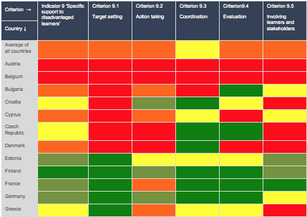
Analyse voor deze groep via de IVET Scoreboard van CEDEFOP (1)
© CEDEFOP, 2021

Slide 8
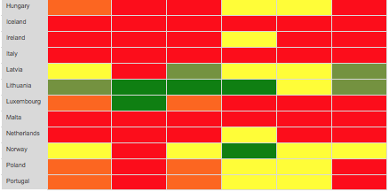
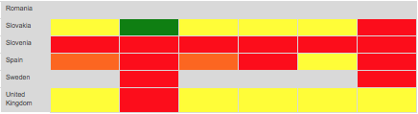
Analyse voor deze groep via de IVET Scoreboard van CEDEFOP (2)
          Aanbeveling 2: Stimuleer nationaal beleid!
© CEDEFOP, 2021

Slide 9

Bereiken we met de projecten de juiste mensen?
© Geralt

Slide 10
Volgens de NA’s en CBHE?
        In totaal 277.997 kwetsbare leerders bereikt.
        Gemiddeld 17% van het totaal, maar verschilt per land.
        CBHE projecten (hoger onderwijs):
          Oostelijke Partners: 26% op kwetsbare leerders
          Zuidelijke Partners: 33% op kwetsbare leerders
          Westelijke Balkan Partners: 46% op kwetsbare leerders

Slide 11
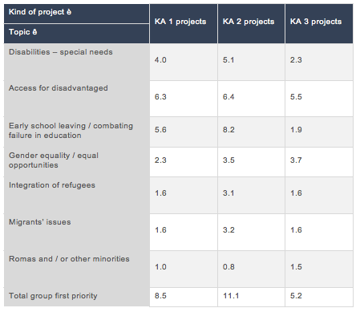
Volgens cijfers van KA projecten?
          Aanbeveling 3: Stimuleer bereik kwetsbare groep
          in KA1, KA2 en KA3 projecten!

Slide 12
Monitoring van Impact?
Onderzoek onder circa 7000 deelnemers
Circa
60%-70%
beter toepassen van taal
Circa 40%-50% beter ervaren gezond-heid
(pilot A’dam)
Circa 40%-60% betere plek in de samen-leving
Circa 20%-30% betere arbeids-markt-positie
Trajecten basisvaardigheden (m.n. taal)
          Aanbeveling 4: Ontwikkel monitorinstrument
          Betreffende bereik kwestbare doelgroep!

Slide 13

Barrières die zorgen dat de brug van sociale inclusie niet gelegd kan worden
© angelabeauchamp79

Slide 14
Volgens NA’s?
        Taalbarrières
        Financiële barrières
        Psychologische barrières (schaamte stigmatisering)
        Administratieve barrières
        Onbekendheid met het programma
          Aanbeveling 5: Bediscussieer deze barrières
          en probeer oplossingen te vinden!

Slide 15

Aanbeveling 6: Sleutel tot succes:
COP voor NA’s over PR, good practices, stimuleren deelname van deze groepen
© Colinfoo

Slide 16
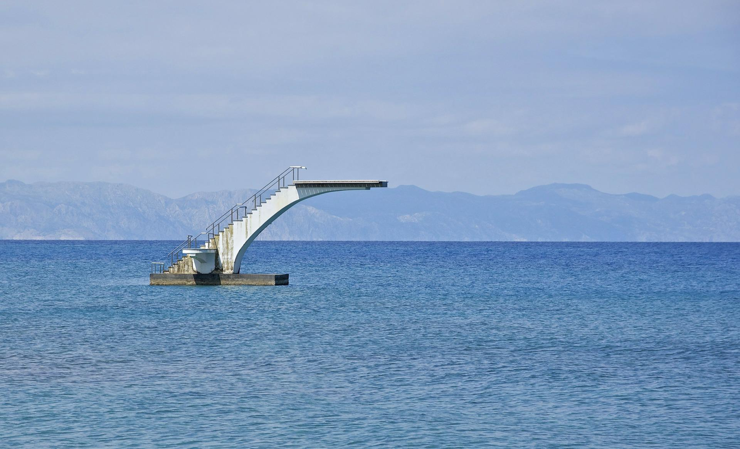
Eerste stappen zijn gezet!
Nu nog de kansen benutten om te springen naar het grotere succes!
© 12019

